Slide 1
Здоровье женщины на рабочем месте
Центр психолого-педагогической, медицинской и социальной помощи «Саторис» разработал программу «Здоровье женщины на рабочем месте». Эта инициатива направлена на сохранение и укрепление здоровья сотрудниц, которые составляют 100% персонала центра. Программа учитывает специфику работы центра, связанную с сопровождением замещающих и кризисных семей, что требует высокой эмоциональной выносливости и стрессоустойчивости от сотрудниц.

Slide 2
Цели и целевая аудитория программы
1
Основная цель
2
Целевая аудитория
3
Зрелость проекта
Сохранение и укрепление здоровья работников путем поощрения здорового образа жизни, расширения мер профилактики заболеваний, формирование здорового климата в коллективе.
Женщины-сотрудницы МБОУ ДО «Центр психолого-педагогической, медицинской и социальной помощи «Саторис» г. Уфа Республики Башкортостан.
Проект многократно реализован и доказал свою эффективность.

Slide 3
Качественные результаты программы
Здоровьесбережение
Профилактика выгорания
Корпоративная культура
- Укрепление общего иммунитета организма сотрудников
- Восстановление работоспособности
- Вовлечение сотрудников в спортивные мероприятия
- Снижение количества листов нетрудоспособности
- Предупреждение переутомления
- Формирование благоприятного психологического климата
- Повышение потребности в регулярных физических упражнениях
- Устранение эмоционального синдрома выгорания
- Пропаганда здорового образа жизни
- Развитие стрессоустойчивости

Slide 4
Мероприятия по поддержке здорового образа жизни
1
Активный отдых
Организация посещений ледового катка и бассейна для сотрудниц центра.
2
Физкультура на рабочем месте
Проведение занятий физкультурой и оздоровительной гимнастикой в тренажерном и физкультурном залах центра, а также на прилегающей территории.
3
Спортивные мероприятия
Организация корпоративных мероприятий спортивной направленности, таких как «Велолето» и флешмоб «5 миллионов шагов к здоровью».

Slide 5
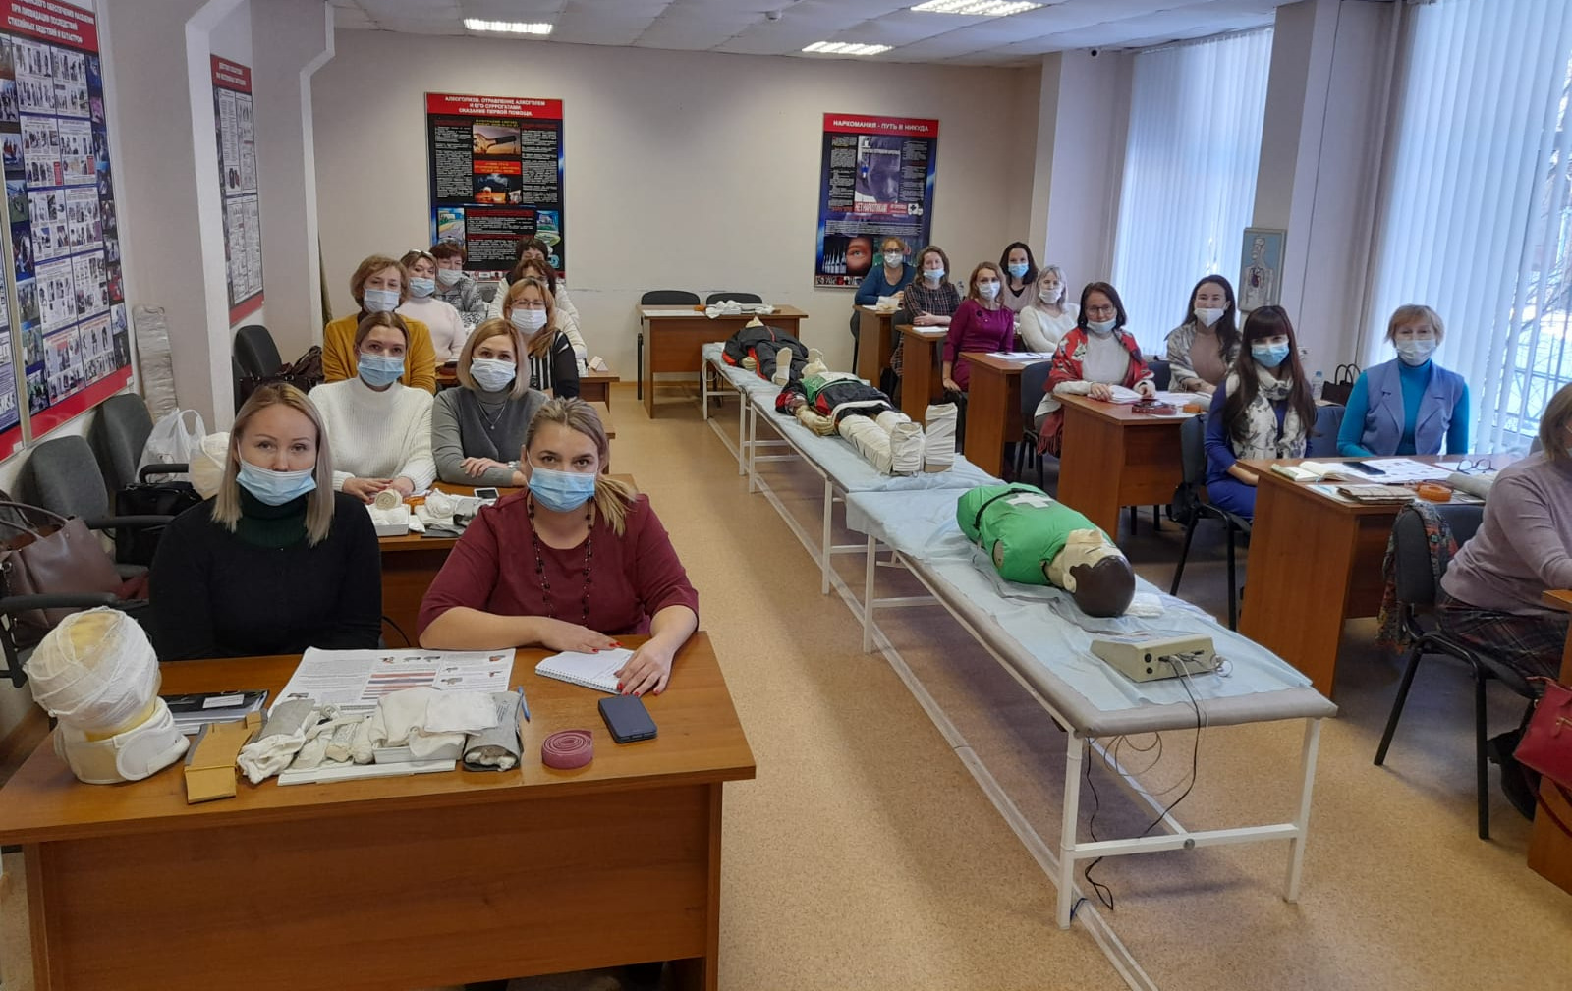
Базовые условия для сохранения здоровья
Вакцинация
Первая помощь
Проведение ежегодной вакцинации сотрудников.
Обучение педагогических работников правилам оказания первой помощи и оснащение кабинетов аптечками.
Защита от инфекций
Информирование
Оснащение кабинетов средствами индивидуальной защиты и бактерицидными рециркуляторами.
Проведение консультаций с медицинскими специалистами и распространение информационных материалов.

Slide 6
Пропаганда здорового образа жизни
Просветительские мероприятия
Организация лекций и бесед с приглашением медицинских специалистов для повышения осведомленности сотрудниц о здоровом образе жизни.
Информационные материалы
Раздача печатных памяток по темам здорового питания, правильной работы за компьютером и женского здоровья.
Наглядная агитация
Оформление стенда «ЗОЖ – наш выбор!» в помещении центра для постоянного напоминания о важности здорового образа жизни.
Онлайн-ресурсы
Размещение материалов о здоровом образе жизни на сайте учреждения и в социальных сетях для широкого охвата аудитории.

Slide 7
Профилактика эмоционального выгорания
Обучающий семинар
Тематический педсовет
Творческие мастер-классы
Проведение семинара «Профилактика эмоционального выгорания» для обучения сотрудниц методам самопомощи.
Организация педсовета на тему «Практики и инструменты поддержания психологического здоровья педагогов».
Проведение мастер-классов «Волшебство нейрографики» и «Погружение в ресурс: техника «Прозрачный мольберт» для снятия стресса.

Slide 8
Материально-техническая база
Тренажерный зал
Беговая дорожка, велотренажеры, эспандеры, обручи, скакалки, фитболы
Спортивный зал
Маты напольные, ролики для пресса, цветные модули
Кабинет медицинской профилактики
Кварцевая лампа, бактерицидные рециркуляторы, средства защиты от вирусной инфекции
Кабинеты сотрудников
Пузырьковая колонна, проектор «Погумакс», ноутбук с колонкой и наушниками, музыкальный центр

Slide 9
Мы – за здоровый образ жизни!

